Slide 1
مقدمة إلى الأخلاق المسيحية
الأقسام 13 و14
د. لويس وينكلر • مدرسة شرق آسيا اللاهوتية (سنغافورة) تحميل د. ريك جريفيث • مؤسسة الدراسات اللاهوتية الأردنية الملفات بلغات عدة للتنزيل المجاني على BibleStudyDownloads.org

Slide 2
1. مقدمة

Slide 3
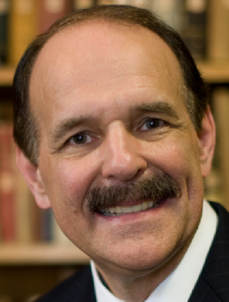
1. مقدمة
الأخلاق هي الإنضباط الذي يدرس الحياة الأخلاقية، إذا كانت الأخلاق تشير في المقام الأول إلى السلوك والشخصية، فإن الأخلاق هي الإنضباط الذي يحاول تقديم التوجيه ووجهة النظر في صنع القرارات وتشكيل الشخصية، إنها الدراسة النظامية لمعايير الحق والباطل، العدل والظلم، الفضيلة والرذيلة، بهدف تطبيق تلك المعايير في واقع حياتنا.
دينيس ب. هولينجر، اختيار الخير، ١٤

Slide 4
2. فهم كيفية عمل القرارات الأخلاقية: عنصر إبساتيف

Slide 5
2. فهم كيفية عمل القرارات الأخلاقية: عنصر إبساتيف
أ. يتم فهم كل شيء من خلال السياق

Slide 6
2. فهم كيفية عمل القرارات الأخلاقية: عنصر إبساتيف
أ. يتم فهم كل شيء من خلال السياق
ب. توجد القيم في التسلسل الهرمي

Slide 7
2. فهم كيفية عمل القرارات الأخلاقية: عنصر إبساتيف
أ. يتم فهم كل شيء من خلال السياق
ب. توجد القيم في التسلسل الهرمي
ت. يحمل الناس قيماً مشتركة.

Slide 8
2. فهم كيفية عمل القرارات الأخلاقية: عنصر إبساتيف
ث. العنصر الأكثر أهمية هو الطريقة التي يتم فيها ترتيب القيم

Slide 9
2. فهم كيفية عمل القرارات الأخلاقية: عنصر إبساتيف
ج. من المحتمل أن تكون أي قيمتين متناقضتين

Slide 10
2. فهم كيفية عمل القرارات الأخلاقية: عنصر إبساتيف
ج. من المحتمل أن تكون أي قيمتين متناقضتين
ح. هناك عدد محدود ومتميز من أنظمة القيمة

Slide 11
2. فهم كيفية عمل القرارات الأخلاقية: عنصر إبساتيف
خ. الجميع يرتبون قيمهم ولكن ليس دائماً بطريقة متناسقة

Slide 12
2. فهم كيفية عمل القرارات الأخلاقية: عنصر إبساتيف
خ. الجميع يرتبون قيمهم ولكن ليس دائماً بطريقة متناسقة
د. من المستحيل إضافة أو طرح القيم لكن يمكن إعادة ترتيبها

Slide 13
2. فهم كيفية عمل القرارات الأخلاقية: عنصر إبساتيف
ذ. يحتاج الأمر إلى حكمة من الله لتعرف أي قيمة أو فضيلة يجب التركيز عليها ومتى

Slide 14
إذا أردنا أن نتجنب تجزئة القيمة المفرطة وغير القابلة للتنفيذ، فلابد أن تكون هناك فضيلة ما تسمح للشخص بالتدقيق في جميع السمات البارزة للموقف. . . وإصدار حكم ليس مجرد حكم لشخص شجاع. . . أو متواضع ولكن هو حكم شخص فاضل. ولذلك فإن القدرة على التوسط بين الفضائل الأخلاقية الفردية يجب أن تكون في حد ذاتها فضيلة.
ليندا زاجزيبسكي، فضائل العقل، 222

Slide 15
3. أنواع الأخلاق

Slide 16
3. أنواع الأخلاق
أ. وصفية مقابل توجيهية

Slide 17
3. أنواع الأخلاق
أ. وصف مقابل وصفة
1. الأخلاق الوصفية

Slide 18
3. أنواع الأخلاق
أ. وصف مقابل وصفة
1. الأخلاق الوصفية
2. الأخلاق التوجيهية

Slide 19
3. أنواع الأخلاق
أ. وصف مقابل وصفة
1. الأخلاق الوصفية
2. الأخلاق التوجيهية
ب. فلسفية

Slide 20
3. أنواع الأخلاق
ت. مهنية / متخصصة

Slide 21
3. أنواع الأخلاق
ت. مهنية / متخصصة
1. الأعمال

Slide 22
3. أنواع الأخلاق
ت. مهنية / متخصصة
1. الأعمال
2. الطب الحيوي

Slide 23
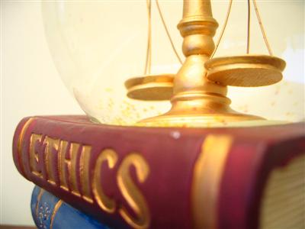
3. أنواع الأخلاق
ت. مهنية / متخصصة
1. الأعمال
2. الطب الحيوي
3. القانون

Slide 24
3. أنواع الأخلاق
ت. مهنية / متخصصة
1. الأعمال
2. الطب الحيوي
3. القانون
4. الخ

Slide 25
3. أنواع الأخلاق
ث. دينية

Slide 26
3. أنواع الأخلاق
ث. دينية
1. كصفة لالتزام ديني وأسلوب حياة مميزين

Slide 27
3. أنواع الأخلاق
ث. دينية
1. كصفة لالتزام ديني وأسلوب حياة مميزين
2. نقاط الإتصال والتوترات المحتملة ضمن الطبيعة العالمية والخاصة للأخلاق الدينية

Slide 28
3. أنواع الأخلاق
التحدي الأعظم للأخلاق المسيحية اليوم هو إيجاد طرق لربط الإطار الأخلاقي المتجذر في رؤية عالمية خاصة بمجتمع وثقافة أكبر تم علمنتها من حيث الدور الذي يلعبه الدين فيهما
دينيس هولينجر، اختيار الصالح، 102

Slide 29
4. الطبيعة المميزة للأخلاق المسيحية

Slide 30
4. الطبيعة المميزة للأخلاق المسيحية
أ. إله المحبة الثالوث باعتباره الأساس النهائي والمطلق للأخلاق المسيحية (1 كو 13: 1-3، كو 3: 12-14، 1 يو 4: 7-8)

Slide 31
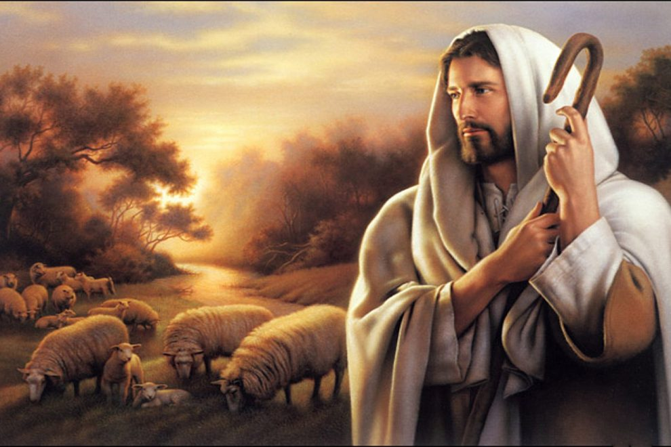
4. الطبيعة المميزة للأخلاق المسيحية
ب. مركزية يسوع المسيح

Slide 32
4. الطبيعة المميزة للأخلاق المسيحية
ب. مركزية يسوع المسيح
1. كنموذج أخلاقي حي (عب 12: 1-2)

Slide 33
4. الطبيعة المميزة للأخلاق المسيحية
ب. مركزية يسوع المسيح
1. كنموذج أخلاقي حي (عب 12: 1-2)
2. كتجسيد لمحبة الله الكاملة (يو 13: 34-35)

Slide 34
4. الطبيعة المميزة للأخلاق المسيحية
ب. مركزية يسوع المسيح
1. كنموذج أخلاقي حي (عب 12: 1-2)
2. كتجسيد لمحبة الله الكاملة (يو 13: 34-35)
3. كمصدر فداء للقوة التحويلية (غل 2: 20-21)

Slide 35
4. الطبيعة المميزة للأخلاق المسيحية
ب. مركزية يسوع المسيح
1. كنموذج أخلاقي حي (عب 12: 1-2)
2. كتجسيد لمحبة الله الكاملة (يو 13: 34-35)
3. كمصدر فداء للقوة التحويلية (غل 2: 20-21)
4. كهدف للحياة المسيحية (رو 8: 29، في 3: 7-14)

Slide 36
4. الطبيعة المميزة للأخلاق المسيحية
ت. السلطة المطلقة للكتاب المقدس (2 تي 3: 16-17)

Slide 37
4. الطبيعة المميزة للأخلاق المسيحية
ت. السلطة المطلقة للكتاب المقدس (2 تي 3: 16-17)
ث. الإعتراف بكل من محدودية الإنسان والخطية (أف 2: 1)

Slide 38
4. الطبيعة المميزة للأخلاق المسيحية
ت. السلطة المطلقة للكتاب المقدس (2 تي 3: 16-17)
ث. الإعتراف بكل من محدودية الإنسان والخطية (أف 2: 1)
ج. الإيجابية مقابل السلبية البحتة (في 2: 15-16)

Slide 39
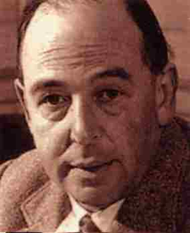
4. الطبيعة المميزة للأخلاق المسيحية
هناك قصة عن تلميذ سُئل عن رأيه في الله، فأجاب أنه بقدر ما يستطيع أن يفهم، كان الله من ذلك النوع من الأشخاص الذي يتطفل دائماً ليرى ما إذا كان أي شخص يستمتع بوقته ويحاول إيقاف ذلك، وأخشى أن هذا هو نوع الفكرة التي تثيرها كلمة الأخلاق في أذهان الكثير من الناس: شيء يتدخل، شيء يمنعك من قضاء وقت ممتع، في الواقع القواعد الأخلاقية هي توجيهات لتشغيل الآلة البشرية، كل قاعدة أخلاقية موجودة لمنع حدوث أي عطل أو إجهاد أو احتكاك في تشغيل تلك الآلة.
سي. إس. لويس، المسيحية المجردة، 69

Slide 40
5. أهمية وصعوبة المؤسسة الأخلاقية

Slide 41
5. أهمية وصعوبة المؤسسة الأخلاقية
أ. أهمية المؤسسة الأخلاقية

Slide 42
5. أهمية وصعوبة المؤسسة الأخلاقية
أ. أهمية المؤسسة الأخلاقية
1. يجب أن يعيش كل شخص وكل مجتمع وفقاً لبعض القواعد الأخلاقية

Slide 43
5. أهمية وصعوبة المؤسسة الأخلاقية
لدى البشر في جميع أنحاء الأرض، فكرة غريبة مفادها أنه يجب عليهم التصرف بطريقة معينة، ولا يمكنهم التخلص منها حقاً.
سي. إس. لويس، المسيحية المجردة، 21

Slide 44
5. أهمية وصعوبة المؤسسة الأخلاقية
أ. أهمية المؤسسة الأخلاقية
2. من منظور مسيحي فإن العيش غير الأخلاقي يضعف ويحد من قدرتنا على التفكير والتصرف بطرق تكرم الله (رو 1: 18-32)

Slide 45
5. أهمية وصعوبة المؤسسة الأخلاقية
الخطية تفسد الإدراك، مما يؤدي إلى المزيد من الخطيئة، مما يؤدي إلى مزيد من فساد العقل وما إلى ذلك. النقطة الشاملة [في رومية 1] واضحة: السلوك غير الأخلاقي يقوض قدرة الفرد على التفكير بشكل سليم، على الأقل حول قضايا معينة. من هذه المقاطع، يبدو أن المواضيع الرئيسية التي يعمي عنها العقل الفاسد هي الله، والأخلاق، وجوانب معينة من الطبيعة البشرية.
جيمس س. شبيغل، صناعة الملحد، ٥٤

Slide 46
5. أهمية وصعوبة المؤسسة الأخلاقية
أ. أهمية المؤسسة الأخلاقية
3. توفر الأخلاق الرجاء والإرشاد للحياة الصحيحة في وسط عالمنا اليائس الخالي من الهدف والمحطم بالخطية (يو 10: 10، 1 بط 3: 15)

Slide 47
5. أهمية وصعوبة المؤسسة الأخلاقية
هذه هي الكوميديا ​​المأساوية لموقفنا – فنحن نستمر في المطالبة بتلك الصفات التي نجعلها مستحيلة. . . . نضحك على الشرف ونصدم عندما نجد خونة بيننا. نحن نخصي ونطلب أن تكون الخصية مثمرة.
سي إس لويس، إلغاء الإنسان، 35

Slide 48
5. أهمية وصعوبة المؤسسة الأخلاقية
ب. صعوبة المؤسسة الأخلاقية

Slide 49
5. أهمية وصعوبة المؤسسة الأخلاقية
ب. صعوبة المؤسسة الأخلاقية
1. مشكلة الفساد

Slide 50
5. أهمية وصعوبة المؤسسة الأخلاقية
ب. صعوبة المؤسسة الأخلاقية
1. مشكلة الفساد
أ. فساد الخطية البشرية (رو 1: 18-32)

Slide 51
5. أهمية وصعوبة المؤسسة الأخلاقية
ب. صعوبة المؤسسة الأخلاقية
1. مشكلة الفساد
أ. فساد الخطية البشرية (رو 1: 18-32)
ب. فساد العالم (1 يو 2: 15-17)

Slide 52
5. أهمية وصعوبة المؤسسة الأخلاقية
ب. صعوبة المؤسسة الأخلاقية
1. مشكلة الفساد
أ. فساد الخطية البشرية (رو 1: 18-32)
ب. فساد العالم (1 يو 2: 15-17)
ت. فساد الشيطان (2 كو 4: 3-4، 11: 3)

Slide 53
5. أهمية وصعوبة المؤسسة الأخلاقية
ب. صعوبة المؤسسة الأخلاقية
2. مشكلة التعقيد

Slide 54
5. أهمية وصعوبة المؤسسة الأخلاقية
ب. صعوبة المؤسسة الأخلاقية
2. مشكلة التعقيد
أ. لم يتم تناول بعض المشاكل الأخلاقية المعاصرة بشكل مباشر في الكتاب المقدس

Slide 55
5. أهمية وصعوبة المؤسسة الأخلاقية
ب. صعوبة المؤسسة الأخلاقية
2. مشكلة التعقيد
أ. لم يتم تناول بعض المشاكل الأخلاقية المعاصرة بشكل مباشر في الكتاب المقدس
ب. في بعض المواقف الأخلاقية يظهر أن هناك قيماً أخلاقية متنافسة

Slide 56
5. أهمية وصعوبة المؤسسة الأخلاقية
ب. صعوبة المؤسسة الأخلاقية
2. مشكلة التعقيد
أ. لم يتم تناول بعض المشاكل الأخلاقية المعاصرة بشكل مباشر في الكتاب المقدس
ب. في بعض المواقف الأخلاقية يظهر أن هناك قيماً أخلاقية متنافسة
ت. في بعض المواقف الأخلاقية يظهر أن هناك مسؤوليات أخلاقية متنافسة

Slide 57
5. أهمية وصعوبة المؤسسة الأخلاقية
ب. صعوبة المؤسسة الأخلاقية
2. مشكلة التعقيد
ث. إن محدوديتنا البشرية تحد من قدرتنا على معرفة جميع العوامل ذات الصلة باتخاذ القرار الأخلاقي الصحيح، خاصة في الأنظمة الكبيرة والمعقدة.

Slide 58
5. أهمية وصعوبة المؤسسة الأخلاقية
ب. صعوبة المؤسسة الأخلاقية
2. مشكلة التعقيد
ث. إن محدوديتنا البشرية تحد من قدرتنا على معرفة جميع العوامل ذات الصلة باتخاذ القرار الأخلاقي الصحيح، خاصة في الأنظمة الكبيرة والمعقدة.
ج. هناك دائماً عنصر ثقافي ملموس (أي سياق) والذي يعقد ويمنح موارد مهمة للحياة الأخلاقية

Slide 59
6. خلاصة: الوعد الدائم هو قوة وحضور الله وكلمته في السعي وراء الحياة الأخلاقية

Slide 60
6. خلاصة: الوعد الدائم هو قوة وحضور الله وكلمته في السعي وراء الحياة الأخلاقية
1. الله كأساس الأخلاق (1 يو 4: 7-8)

Slide 61
6. خلاصة: الوعد الدائم هو قوة وحضور الله وكلمته في السعي وراء الحياة الأخلاقية
1. الله كأساس الأخلاق (1 يو 4: 7-8)
2. الله كمعيار الأخلاق (مت 5-7)

Slide 62
6. خلاصة: الوعد الدائم هو قوة وحضور الله وكلمته في السعي وراء الحياة الأخلاقية
1. الله كأساس الأخلاق (1 يو 4: 7-8)
2. الله كمعيار الأخلاق (مت 5-7)
3. الله كقوة الأخلاق (يو 15)

Slide 63
يعطي الكثير من الناس موافقة معرفية على فعل الخير، لكنهم يجدون قيودًا داخلية وخارجية في تحقيقه فعليًا. ومن ثم، فمن الواضح أن التمكين هو قضية يجب مراعاتها في الأخلاق المسيحية، على الرغم من أنها لم تكن الدعامة الأساسية في الكثير من الانضباط. في حين أن البشر لديهم قدرات محلية معينة لتحقيق الفضيلة والأفعال الأخلاقية، فإن طبيعتنا الساقطة تحولنا بعيدًا عن الخير في فهمنا وسلوكنا. . . . من الناحية الكتابية، هناك مصدران رئيسيان لقوة الحياة الأخلاقية: نعمة الله وحضور الله في حياتنا، وعلى الأخص من خلال الروح القدس.
دينيس ب. هولينجر، اختيار الخير، 68

Slide 64
Black

Slide 65
النظرات العالمية at BibleStudyDownloads.org
أحصل على هذا العرض التقديمي مجاناً
Notes:
WV (Worldviews)

